Slide 1











Slide 2






Slide 3




Sắm vai “Phóng viên nhỏ tuổi” tìm hiểu về các hoạt động của học sinh ở trường.

Slide 4


Slide 5

Tìm đọc các bài viết về hoạt động của học sinh ở trường

Slide 6






Lễ kỉ niệm
Chào mừng ngày nhà giáo việt Nam 20/11
Trong tiết trời đã chuyển mình, trong hơi thở lành lạnh mùa đông, tràn ngập niềm vui tươi phấn khởi của toàn thể CBGV–HS trường Tiểu học Vũ Xuân Thiều đã tổ chức ngày nhà giáo Việt Nam vào chiều ngày 19/11. Với chương trình giao lưu ngày nhà giáo việt nam 20/11 qua các phần Văn nghệ - Hái hoa dân chủ - Chơi trò chơi dân gian…Tất cả học sinh muốn gửi đến các thầy cô giáo những lời tri ân sâu sắc nhất.
Từ buổi giao lưu các em được hiểu thêm về truyền thống “Tôn sư trọng đạo” của dân tộc ta. Qua đó các em được bày tỏ lòng biết ơn thầy cô giáo bằng những lời ca, tiếng hát, những câu hỏi hay về ngày nhà giáo việt nam. Sự sôi nổi, sự hào hứng, phấn khởi của các em trong buổi giao lưu đã thể hiện tấm lòng của mình đến mỗi thầy cô giáo.
Đây thực sự là một chương trình đầy ý nghĩa, để lại trong mỗi học sinh, mỗi giáo viên của trường Tiểu học Vũ Xuân Thiều những cảm xúc thật sâu lắng, thật ngọt ngào, hướng tới ngày 20/11. Các em đã gây nhiều ấn tượng, nhiều cảm xúc qua các phần thể hiện.

Slide 7


Trong bài viết đó, có những hoạt động nào của học sinh?
Em tìm đọc bài viết đó ở đâu?
Hoạt động nào diễn ra trong lớp học

Slide 8





Tác giả
Tên bài viết
Nội dung
Ngày đọc
Suy nghĩ
Điều em học được

Slide 9
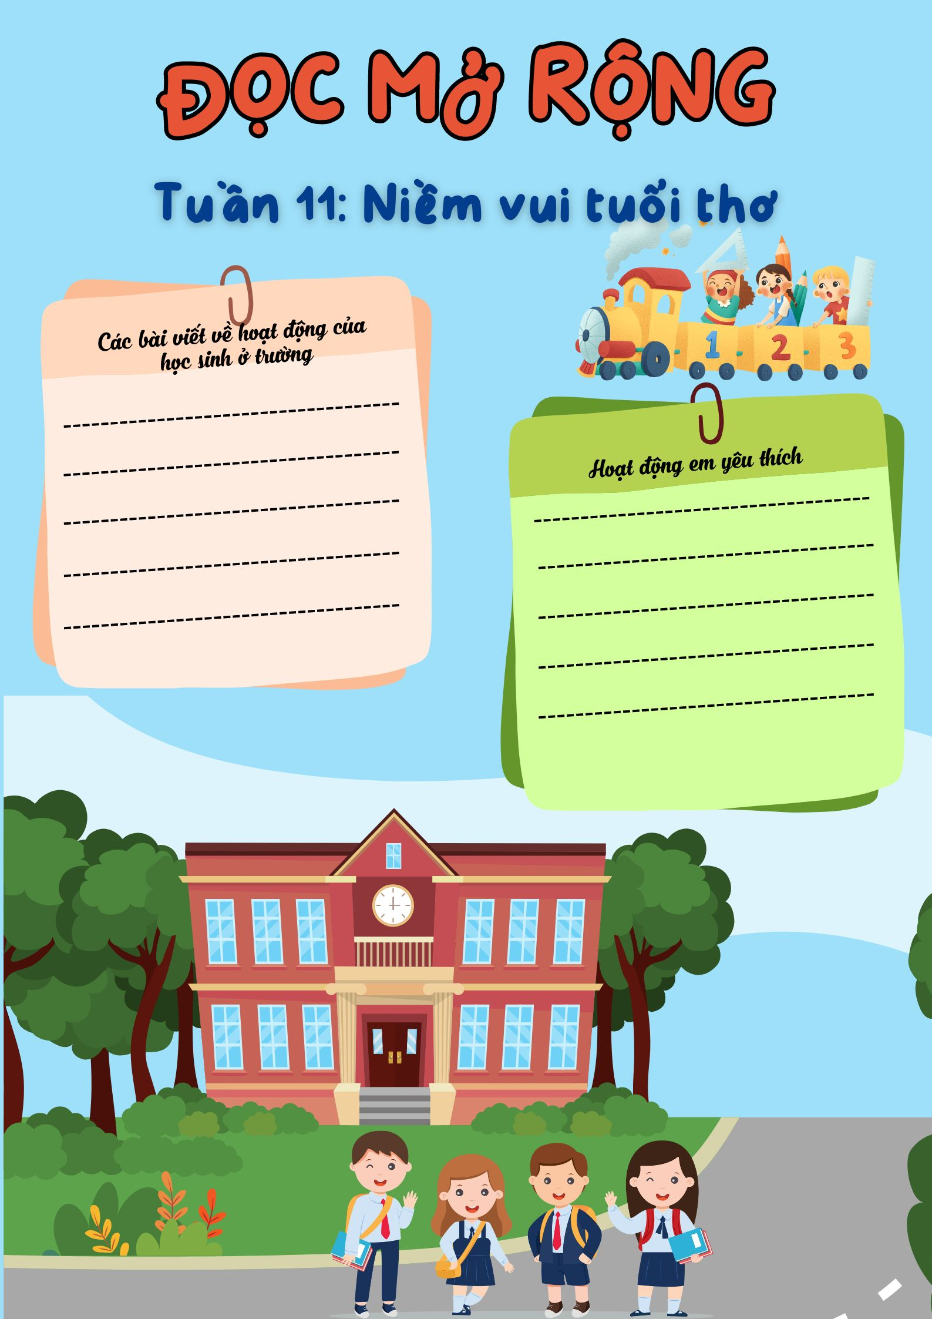

Slide 10



